Slide 1
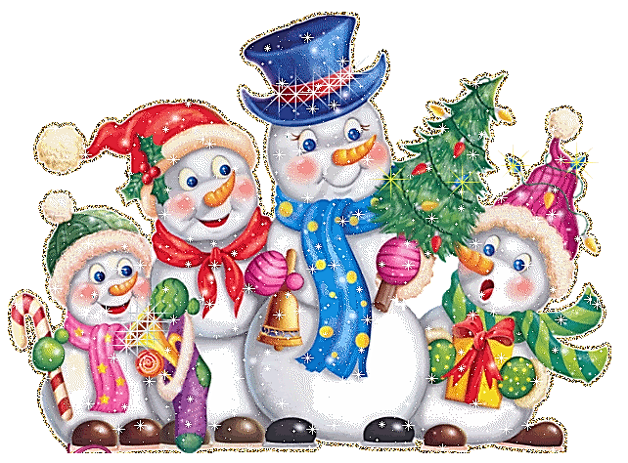
Урок-подорож В ліс по ялинку!

Slide 2
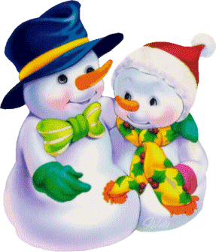
• подорожувати і рахувати; • числа трицифрові усно додавати і віднімати; • задачі з легкістю розв'язати; • у групах, в парах, самостійно й плідно працювати.

Slide 3
Гасло нашого уроку: «Щоб усе прекрасно знати, будем добре міркувати, додавати, віднімати і усім допомагати»

Slide 4
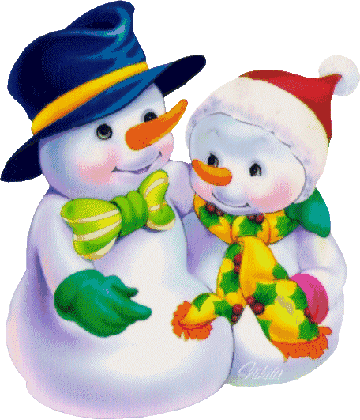
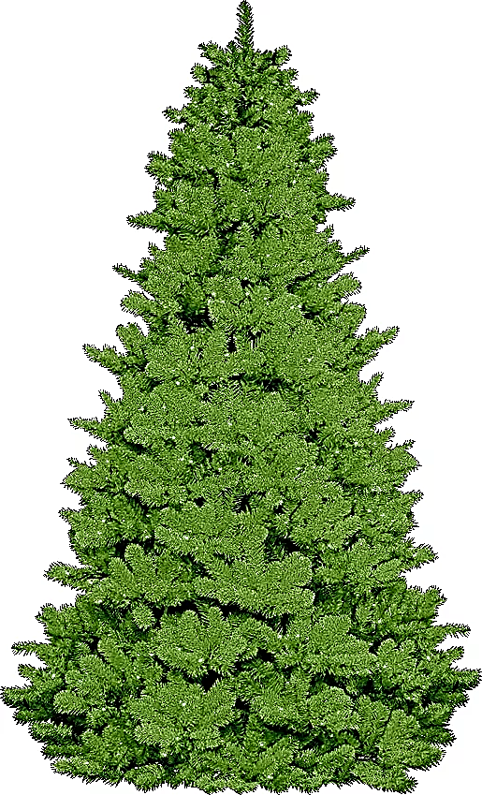
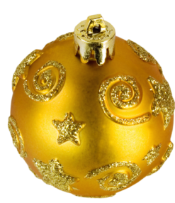
Допоможіть прикрасити ялинку
36:9
80*2
400:100
320+8
610+24
720:8
630:7
40*1
90*0

Slide 5
- число, яке передує числу 700; - число, в якому 1 сот.; 7дес.; 4 од.; - найменше трицифрове число; - число, в якому 2 сот., 3 од.; - число, в якому 5 сот., 7 дес.; - найбільше двоцифрове число.
699-174-100-203- 570-99

Slide 6
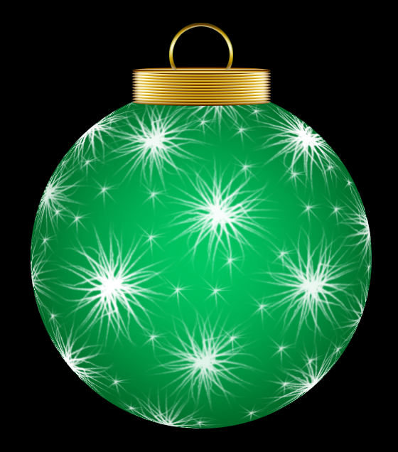
Додавання і віднімання , множення і ділення трицифрових чисел
120+740=
370+120=
110+620=
320-250=
120+740=
370+120=
110+620=
320-250=
484:4=
123*5=
670-100=
140*3=

Slide 7
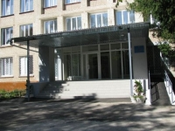
Задача
Хлопчиків – 160діт.
Дівчаток - ?діт. ,на 30діт <
? діт.
?
Розв'язання

Slide 8
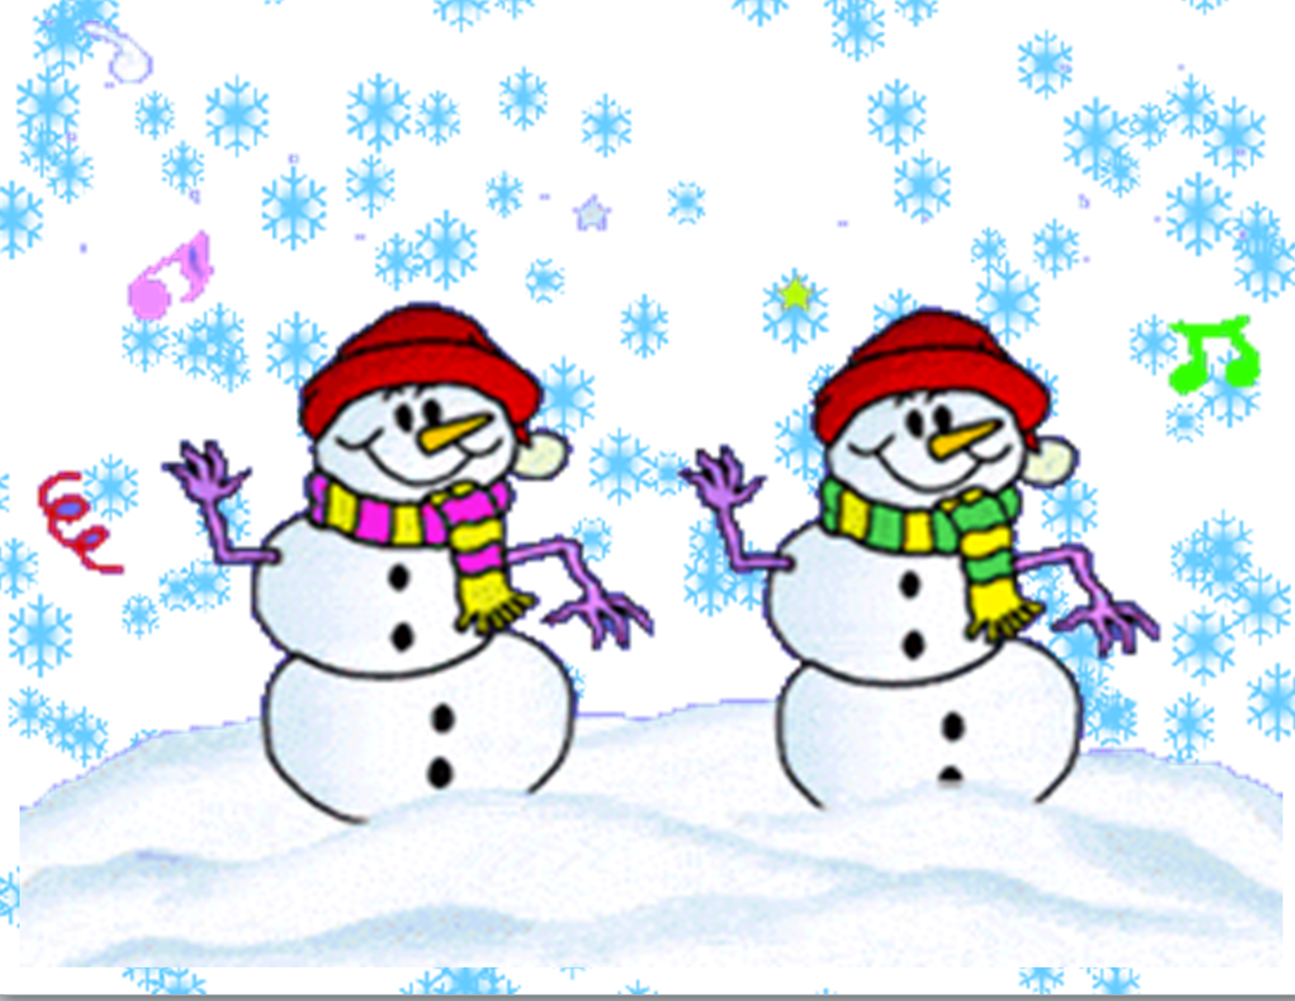

Slide 9
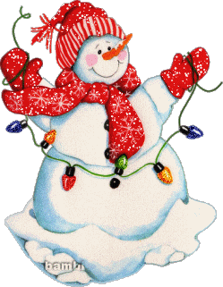
?
?
?
20
8
30
7
20
8

Slide 10
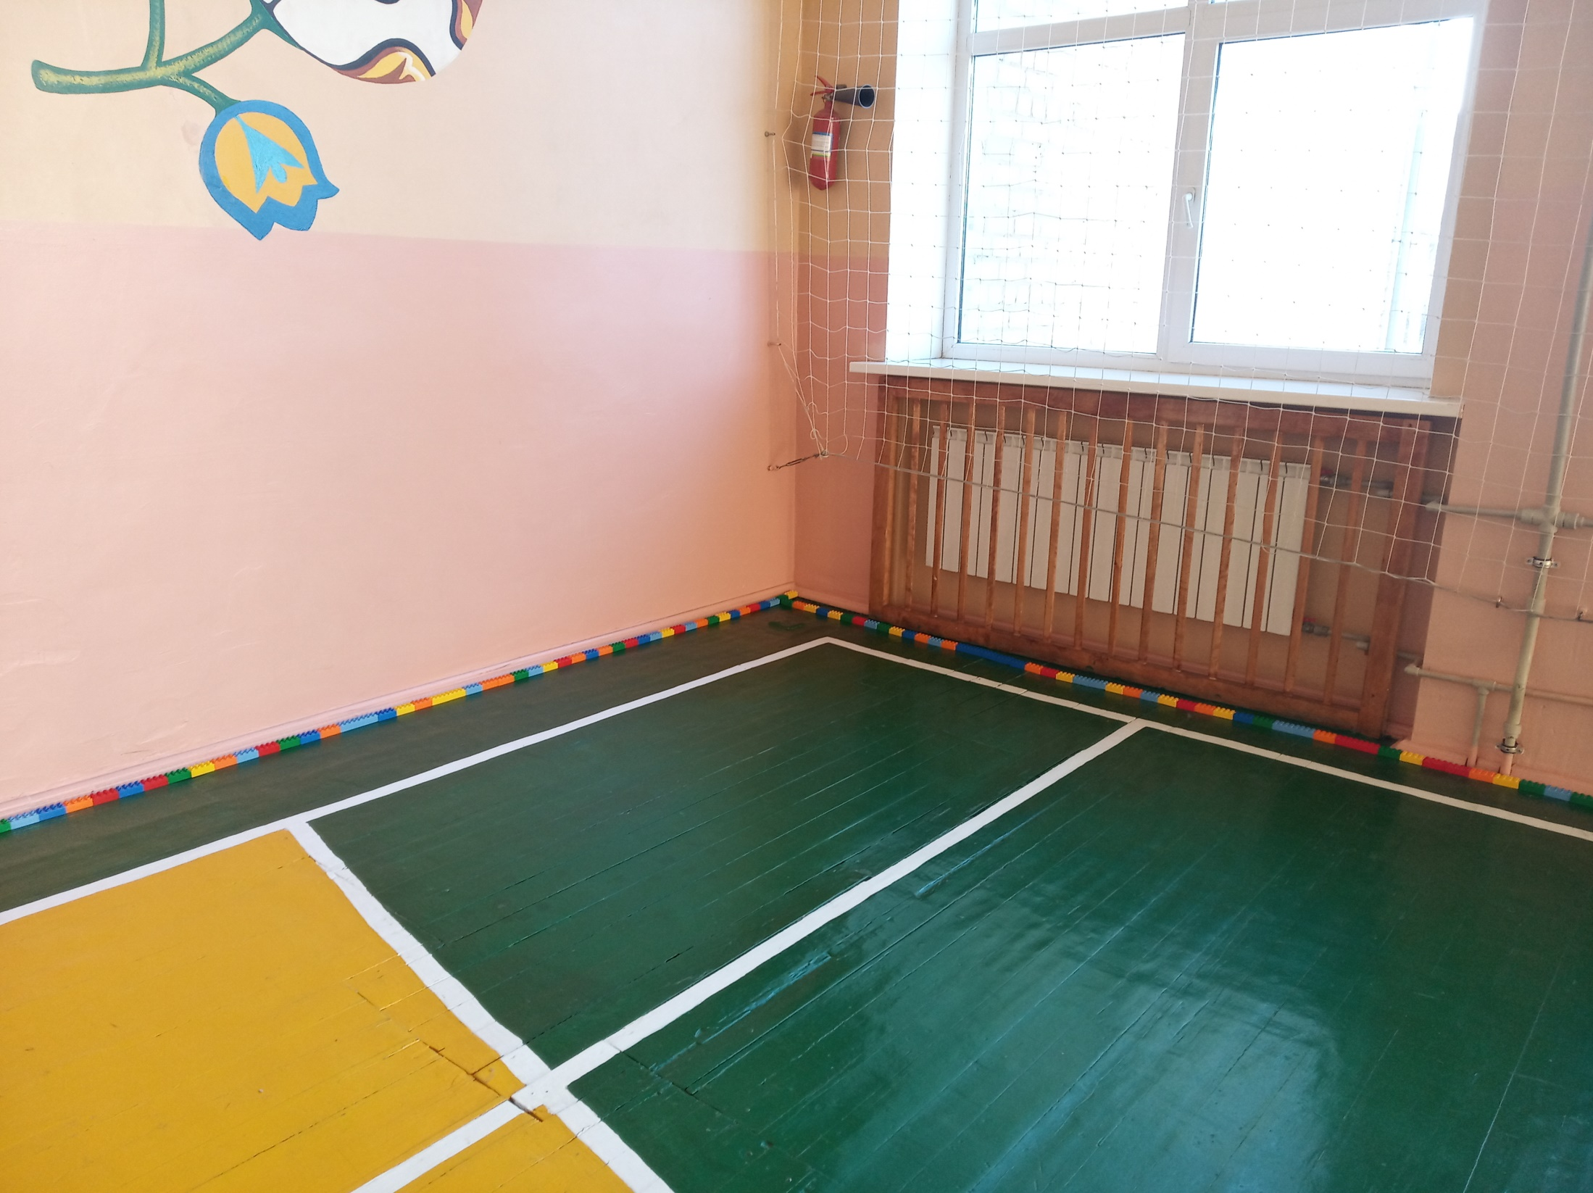
Знайти периметр
300мм
9м
20м
50мм
135 цеглинок
300 цеглинок
200мм
200мм
200мм
200мм

Slide 11
